Slide 1

PRESENTACIÓN CAPSTONE F1
“Proyecto FixSpot”
Integrantes: -Exequiel Albornoz
-Jairo Marín
-Jeffrey Ramírez
-Benjamín Órdenes
Carrera:
-Ingeniería en Informática
Sede:
-Puente Alto
Año:
-2025

Slide 2

INTEGRANTES Y ROLES
Exequiel Albornoz Aránguiz
Owner Product
Definir los objetivos, priorizar y gestionar el backlog, asegurar la calidad, tomar decisiones estratégicas, validar entregables y aprobar avances.
Jairo Marín Veloso
Scrum Master
Facilitar la metodología scrum en el equipo, coordinar reuniones de seguimiento, asegurar el cumplimiento de los plazos.
Jeffrey Ramírez Zuñiga
Líder de Desarrollo
Diseñar y desarrollar la plataforma web y escritorio, implementar funcionalidades, garantizar compatibilidad, usabilidad y rendimiento.
Benjamín Órdenes Troncoso
Líder de QA
Definir y ejecutar planes de pruebas de calidad, detectar y documentar errores o incidencias, verificar el cumplimiento de los requerimientos (func y no func).

Slide 3
DESCRIPCIÓN DEL PROYECTO
PROBLEMÁTICA
Los usuarios con vehículos particulares enfrentan dificultades para encontrar talleres mecánicos confiables, con precios claros y tiempos de espera razonables. Este proceso suele ser tardado y desgastante, lo que genera desconfianza y una mala experiencia al momento de realizar mantenciones o reparaciones.
PROPUESTA DE SOLUCIÓN
Desarrollar una plataforma digital de agenda en línea que permita a los clientes localizar talleres mecánicos de forma rápida, comparar precios y reseñas, y reservar servicios en tiempo real. Esta herramienta mejorará la experiencia del usuario, reducirá los tiempos de espera y apoyará a los talleres en su expansión dentro de un mercado cada vez más competitivo y digitalizado.

Slide 4

OBJETIVOS
OBJETIVO GENERAL
Implementar una plataforma digital de agenda en línea que permita a los usuarios localizar talleres mecánicos de forma rápida, comparar opciones y reservar servicios, mejorando la experiencia del cliente y apoyando la digitalización y competitividad del sector.
OBJETIVOS ESPECÍFICOS
Reducir los tiempos de espera mediante un sistema de reservas en línea.
Facilitar la localización de talleres mecánicos confiables en la comuna.
Desarrollar una plataforma web adaptable y compatible en distintos dispositivos.
Desarrollar una plataforma escritorio para gestionar el sistema web.
Garantizar la seguridad y confidencialidad de los datos.

Slide 5

ALCANCES
Que hace el sistema
Qué no hace
Permite a los usuarios buscar talleres mecánicos cercanos de manera rápida.
Ofrece un sistema de reservas en línea para agendar mantenciones o reparaciones.
Muestra reseñas y comparaciones de precios entre talleres.
Integra pagos electrónicos y geolocalización.
Garantiza seguridad de datos mediante autenticación y verificación.
Funciona en múltiples dispositivos gracias a un diseño 100% responsive.
Incluye documentación y manual de usuario.
No realiza la reparación física de vehículos.
No se hace responsable de la calidad final del servicio del taller.
No gestiona repuestos ni logística de entrega de productos.
No ofrece soporte técnico 24/7 (limitado a horarios definidos).
No reemplaza la gestión interna completa de cada taller (solo agenda, reservas y pagos en línea).

Slide 6

USUARIOS
STAKEHOLDERS:
Ciudadano con vehículo (Usuario final): Persona la cual cuenta con vehículo particular.
Dueño de taller mecánico: Persona en la comuna que cuenta con su taller de reparaciones para vehículos.
Exequiel Albornoz: Patrocinador principal del proyecto.
Equipo del proyecto: Personas que son parte de la ejecución de lo requerido

Slide 7
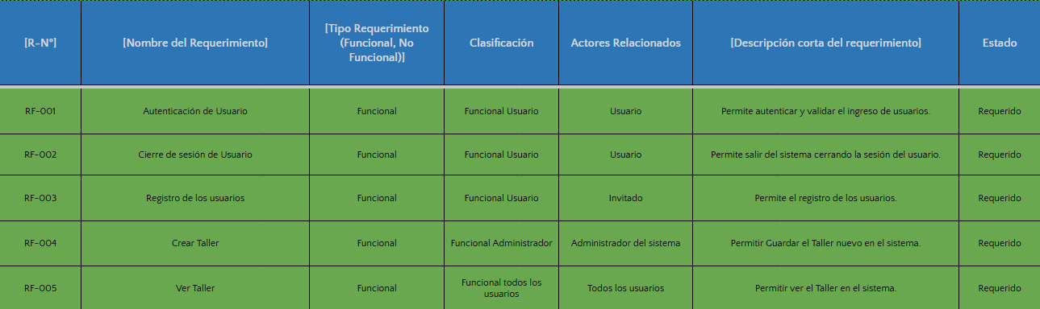
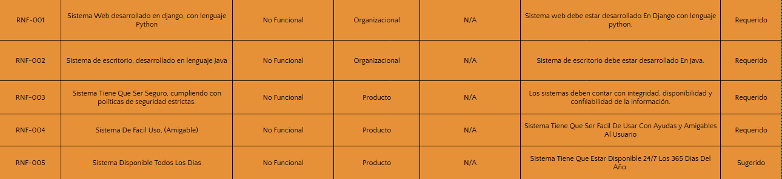
Listado de requerimientos
Planilla de requerimientos

Slide 8
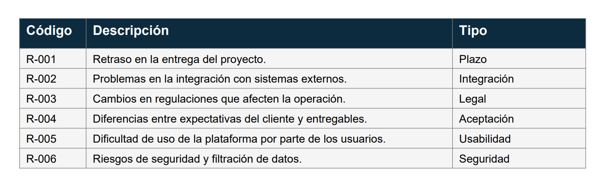
LISTADO DE RIESGOS
Planilla de riesgos

Slide 9
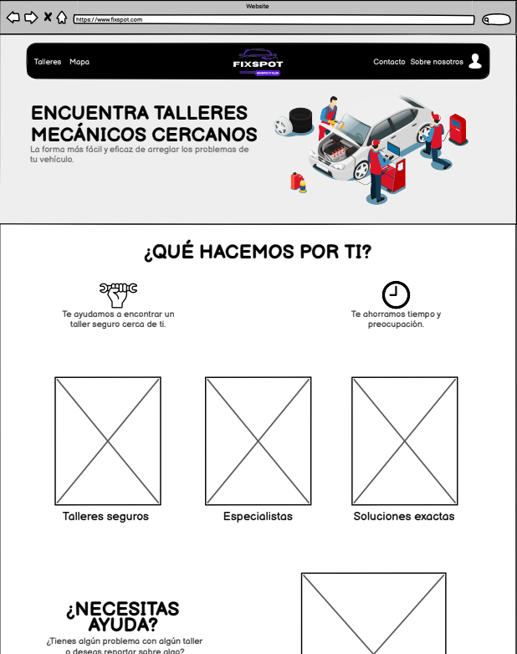
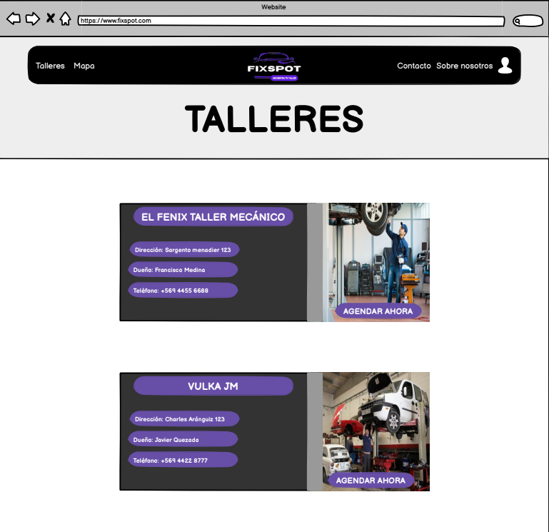
MOCKUPS DEL SISTEMA

Slide 10
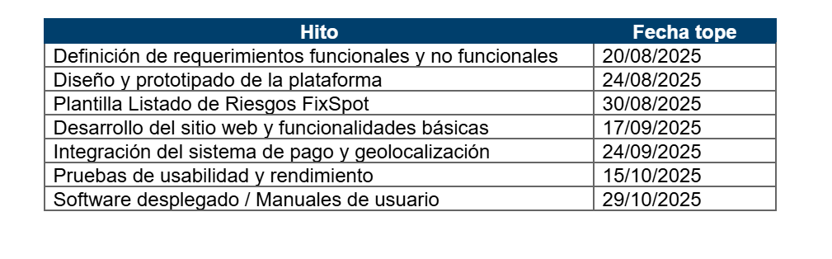
HITOS IMPORTANTES

Slide 11
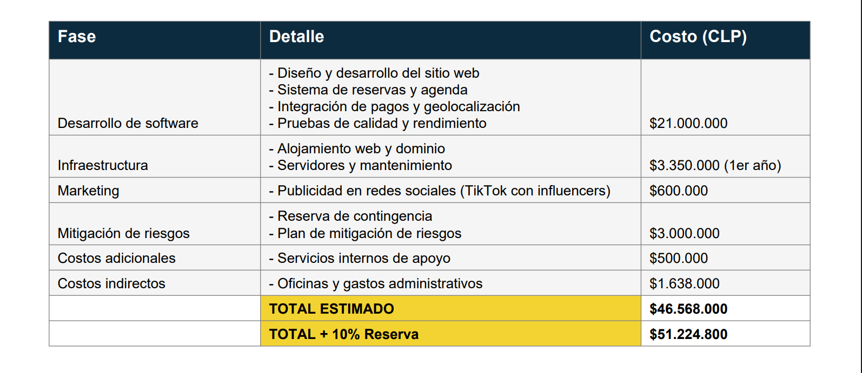
COSTOS POR FASE

Slide 12
TECNOLOGÍAS DEL DESARROLLO
Front-end
Back-end
HTML5, CSS, JavaScript
Boostrap 5
Django 5.2.6, Java (Para la app escritorio)
MySQL
API RESTful (Leaflet/Google maps, Hunter io, Paypal, Miindicador)

Slide 13

CONCLUSIÓN FASE 1
FixSpot es una propuesta de solución clara, para talleres mecánicos y usuarios que tengan vehículos. Además de expandir la visibilidad de los talleres en el mercado.
En esta fase se definieron los objetivos, alcances, usuarios, requerimientos, etc, estableciendo una base sólida para avanzar hacia el diseño y desarrollo de la solución.

